Slide 1


Slide 2

CURSO DE ESPECIALIZACION
Supervisión de
Mantenimiento

Slide 3
Módulo 4
Gestión y Supervisión de KPI en Mantenimiento

Slide 4


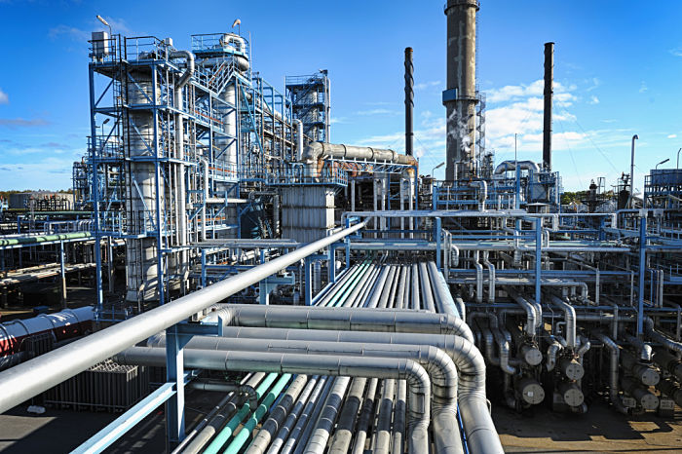
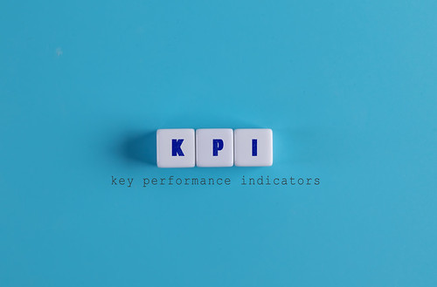


Supervisión del Mantenimiento
Enfoque Internacional para la Gestión y Supervisión del Mantenimiento
Supervisión de Paradas de Planta y Trabajos en Mantenimiento
Gestión y Supervisión de KPI en Mantenimiento
Mejora Continua en Mantenimiento
Habilidades Blandas para la Supervisión de Personal Técnico y de Ingeniería

Slide 5
Identificación de Indicadores Clave en Mantenimiento

Slide 6
Concepto de Indicadores Clave
Los indicadores son una forma objetiva de medir el resultado de una gestión
Se deben escoger los indicadores de acuerdo a los planes estratégicos de la gestión actual
Los indicadores nos tienen que ayudar a tomar decisiones dentro del negocio, si no, no están cumpliendo su objetivo
Si bien existen manuales con listas de indicadores, podemos diseñar un indicador que se adapte a nuestra realidad

Slide 7
Normas más conocidas
EN 15341 – 2019
Best Practices SMRP Edición 6
Global Maintenance and Reliability Indicators 4th Edition

Slide 8
Indicadores básicos
Financieros:
Costo Total
Costo/unidad de producción
Costo MP, MPd, MCP, MCE
Cliente interno:
MTBF, MTTR
Desviación tiempo MP
Disponibilidad
Procesos internos
Cumplimiento MP
Tiempo de Llave
Retrabajos
Aprendizaje y Crecimiento
Horas de entrenamiento
Costo entrenamiento mantenimiento
Ideas generadas
Ahorro por ideas

Slide 9
Desarrollo indicadores
Financieros
Costo:
Soles totales mes
Soles/unidad de producción
Segmentar por:
Diversos tipos de mantenimiento
Medir mes por mes para comparativos
Medir semanalmente para seguimiento

Slide 10
Cliente Interno:
MTBF = Horas de Operación/Nro de Fallos
MTTR = Horas de Reparación/Nro de Fallos
Disponibilidad:
MTBF/MTBF + MTTR
Horas de Operación/(Horas de Operación + Horas de Falla)
(Horas Planificadas – Horas de Falla)/Horas Planificadas --- [Asumiendo: H Operación = Horas Planificadas – Horas de Falla]
El MTBF debe tender a subir, al igual que la Disponibilidad, el MTTR debe tender a bajar
Si el MTTR baja y el MTBF sube, hay un problema
Se debe medir por item mantenible o por máquina, las mediciones por línea o por planta son solamente como un resumen

Slide 11
Cliente interno
Desviación del MP: (Tiempo Real – Tiempo Planeado)/Tiempo Planeado
Meta: +/- 10%
Se debe de medir por OT y por planificador. En casos donde la desviación sea mayor al +/- 10% se debe de realizar un análisis de causas

Slide 12
Procesos internos:
Cumplimiento de MP
Buscar el 100% de cumplimiento dentro del 10% del tiempo en los activos críticos
90% de cumplimiento dentro del 10% del tiempo en el total de activos
Tiempo de llave: Horas en tareas de mantenimiento/Horas totales
Realizado por muestreo
No es posible hacer medición en línea
Se trabaja para encontrar puntos cuello de botella
Retrabajos: HH en OT identificadas como retrabajo/HH OTs totales
Identificar trabajo en equipo previamente intervenido
Analizar las causas para tomar acciones correctivas

Slide 13
Aprendizaje y Crecimiento
Horas de entrenamiento: Horas de entrenamiento al año/personas
Separarlo por categorías y especialidades
No se cuentan los entrenamientos mandatorios por ley
Solamente entrenamientos que sean resultado de identificar una necesidad para mejorar el desempeño de mantenimiento
Costo entrenamiento mantenimiento
S/./personas
S//Planilla de Mantenimiento x 100%
Ideas generadas: Sumatoria de ideas generadas por el equipo
Ahorro por ideas:
Ahorro por ideas en S/.
ROI por las ideas: (Beneficio – inversión)/Inversión

Slide 14
Herramientas para el seguimiento de indicadores

Slide 15
Análisis de tendencias:
Podemos realizar una regresión lineal para ver si el número está subiendo o bajando
Lo importante es identificar las causas de los problemas, si no podemos aislar el problema no podemos encontrar las soluciones
Medir planta completa no nos da las respuestas, hay que medir a niveles inferiores

Slide 16
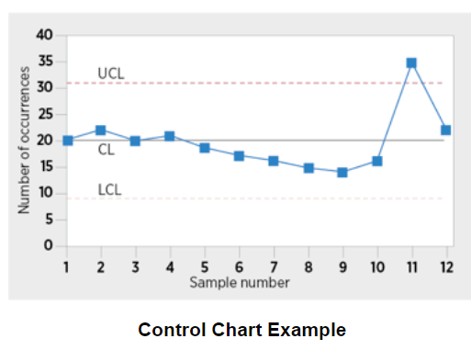
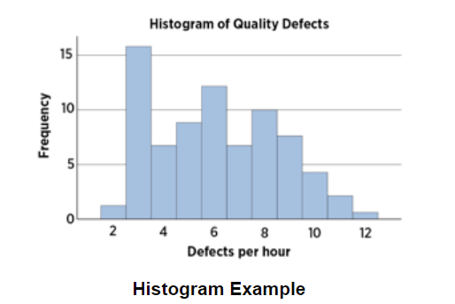
Herramientas de análisis
1er lote calculaba una cantidad de material a dosificar
Pesaba, restaba el peso real de la especificación y la diferencia la compensaba en el siguiente lote
En que momento tuve una no conformidad

Slide 17
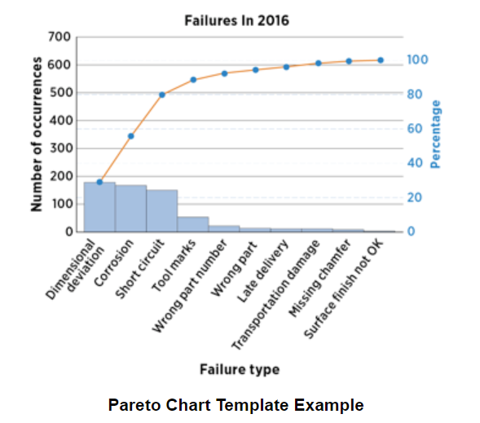
Diagrama de Pareto
Permite estratificar los incidentes de manera que se pueda visibilizar lo más importante
Es así que se asignan los recursos a las categorías más importantes
La clasificación va a depender del proceso o indicador que busquemos mejorar.

Slide 18
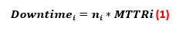
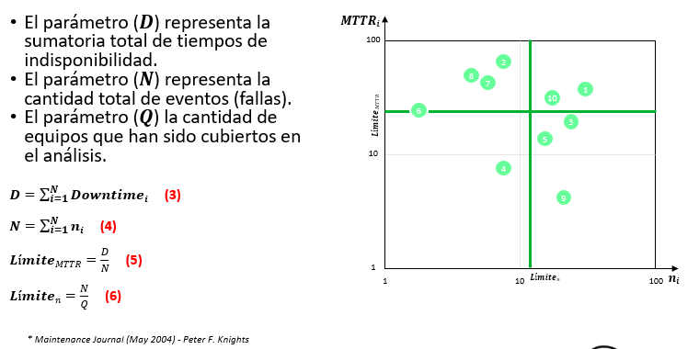
Jack-Knife

Slide 19
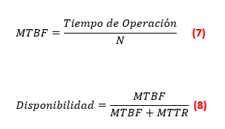
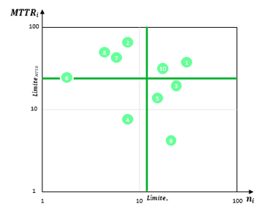
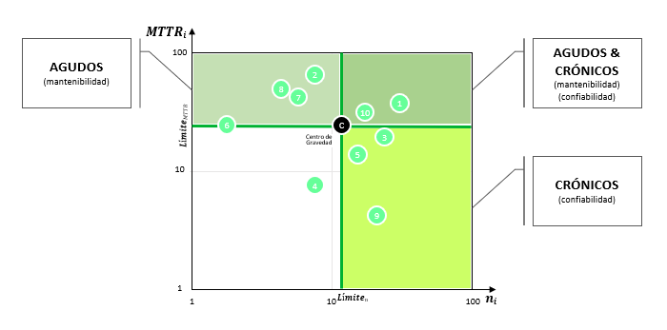
Disponibilidad
Problemas de Mantenibilidad
Problemas de Confiabilidad

Slide 20
La toma de decisiones basada en Indicadores

Slide 21
Es importante tener una rutina para revisión de indicadores
Revisar una vez al mes no permite realizar control de los resultados
Indicadores en Avance
Indicadores en Retraso
Al ver los resultados debemos de revisar si:
Estamos dentro de lo esperado
Estamos fuera de lo esperado

Slide 22
Si estamos fuera de lo esperado:
Revisar si es un problema puntual identificado o algo sostenido
De ser necesario, realizar un análisis causa raíz del problema
Generar un plan de acción para llegar al resultado
Revisar otros indicadores para ver si el verdadero origen del problema

Slide 23
Si estamos dentro de lo esperado:
Ver si el resultado es sostenible en el tiempo
Verificar si los otros indicadores de desempeño son consistentes con este resultado
Plantearnos nuevas metas para mantener la mejora continua

Slide 24
Planes de Acción

Slide 25
Ejemplo de Lectura 1

Slide 26
Ejemplo de Lectura 2

Slide 27
Ejemplo de Lectura 3

Slide 28
Ejemplo de Lectura 4

Slide 29
Ejemplo de Lectura 5

Slide 30




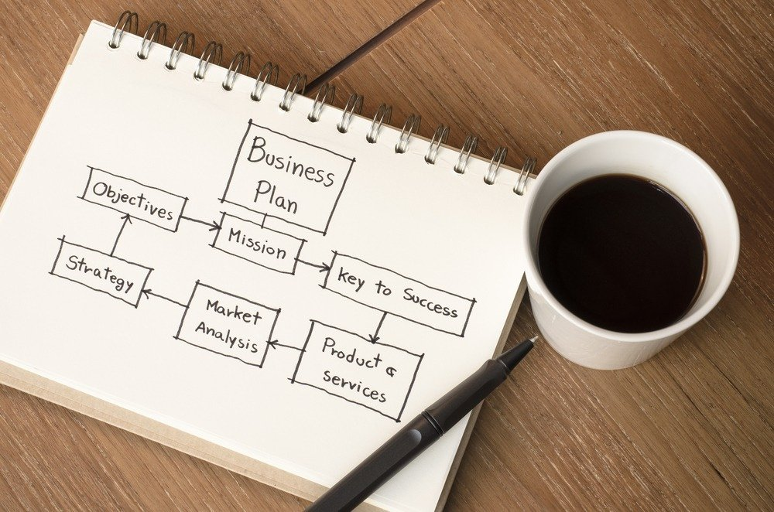
El proceso del plan estratégico de mantenimiento
Defina el Contexto
Necesidades de la Compañía
Alcance
Realice un Diagnóstico
Fortalezas – Debilidades – Oportunidades - Amenazas
Política
Principios
Compromisos
Defina Objetivos
Necesidades y Expectativas
Madurez
Genere Planes
Para lograr los objetivos
KPIs / BSC

Slide 31
Objetivo
Plan(es) de Acción
Responsable
Indicador
Meta
Fecha Promesa

Slide 32
Defina el Contexto
Realice un Diagnóstico
Política
Defina Objetivos
Genere Planes
Resultados
Definir con Alta Gerencia alcances y etapas
Auditoría de Sistema – Mejores Prácticas
Organización Matricial
Definir KPIs /BSC
Presencia permanente de la Gerencia
Mejora Disponibilidad (>95%)
Maximizar Producción – Reducir Costos
Planes personalizados
Mejora en Costo/Un
Entender cómo funcionaba mantenimiento en cada unidad operativa
Auditoría de Resultados – Consistencia de datos
Internalizada
Metas de acuerdo a cada contexto
Reuniones Mensuales
Ahorros (6-8% PPTO Anual)
TPM
Benchmarking
Mejora Clima Laboral

Slide 33
Contexto y Diagnóstico
3M
Reclutamiento
3M
Ejecución
Seguimiento Continuo
Presentación de Resultados
Año 2
Consolidación
Ahorro 7 – 8%
Disponibilidad >95%
Política, Objetivos, Planes
1M
Comunicación Alineamiento
Objetivos, KPIs
Procedimientos
3M
Año 1:
Implementación
Ahorro 5%

Slide 34


